Slide 1
数据库课程设计
刘康来 孙致远 刘轩赫

Slide 2
分工任务
刘轩赫
完成了数据库功能模块的概述、系统设计原则，与数据库sql 语句的编写
孙致远
概念结构设计、程序流图、逻辑结构设计中表、函数、存储过程等设计、报告编辑
刘康来
完成前台 java swing 图形界面的编写，与数据库的交互工作，数据库的设计

Slide 3
海贼王小世界人物信息管理系统
系统开发背景及主要目
本系统为管理海贼王人物信息系统（简化），建立人物，事件基本单位；方便人员查询信息，发布内容。更好的理清思路，把握人员关系，了解事物的发展过程。利用系统数据库的便利性，处理了政府，海军，海贼三方人物，事件的逻辑关系，既有静态平衡，又有动态扩展。

Slide 4
系统的主要功能
系统的用户分为三类,分别为: 海贼，政府，海军；新用户的创建
功能有： 政府管理模块, 海贼模块, 海军模块, 岛屿和商店模块
政府：进行查询和更新任务信息和状态，悬赏，“天眼”，政府事务表
海贼：查询海贼，岛屿和政府事务，船长发起事务：抢劫，占岛，商店，普通船员只能请求事务
海军：查询，抓捕海贼，收复岛，不可使用商店。类似海贼模块
新建用户：注册，向小势力提出请求，或自己成立小势力

Slide 5
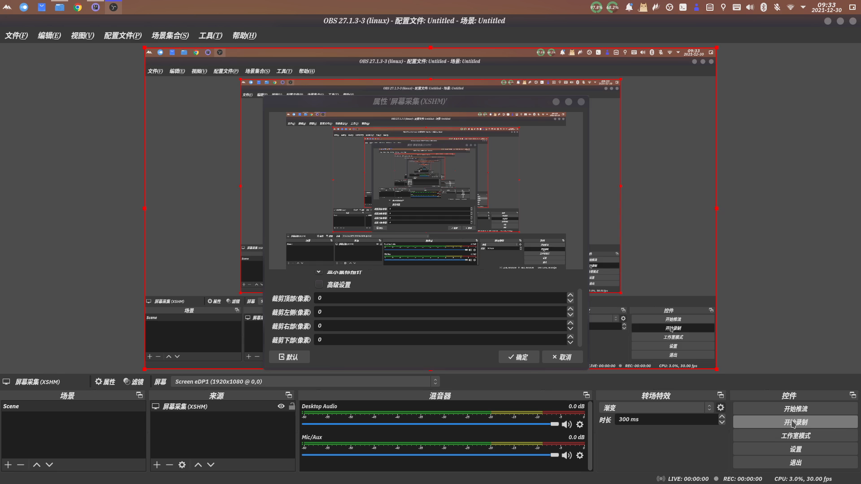

Slide 6
物理设计
人员基本信息表，小势力信息表，事务表，政府事务表，天眼表，岛屿表，
存储过程（封装，无返回值），函数，无必要触发器
CHECK_SmallForces（User） CHECK_Members（User） CHECK_PirateAffair（User） Request（User） Deal（User） Grequest（User） GDeal（User） GiveMoney（User、CharacterID） DoReward（User、CharacterID） UnRewardID（User、CharacterID） UnRewardForce(User、SmallForcesName)
ACTION_PirateRob（User、SmallForcesName） ACTION_PirateOccupy（User、IslandName） ACTION_MarineArrest（User、SmallForcesName） ACTION_MarineRecapture（User、IslandName） ACTION_DistributionDevilFruit（User、CharacterID） BuyFruit（User） BuyRewards（User、CharacterID） BuyForce（User、CharacterID）

Slide 7
完整性设计
在各数据表之间，按照逻辑需求设置了关联关系。
主键，外键，小势力名，人物名，岛屿名
其他的约束条件：小势力中总人数，武力值，赏金由人物表决定
参照完整性

Slide 8
安全保密设计
登录时用到了用户表
视图：相应小势力的人物表，悬赏令

Slide 9
其他…
故障处理
备份与恢复
动态，静态转储，云备份
日志文件，Redo，Undo
错误处理，输入错误等
仅是beta版，后面调试工作

Slide 10
感谢观看！
结束

